Slide 1


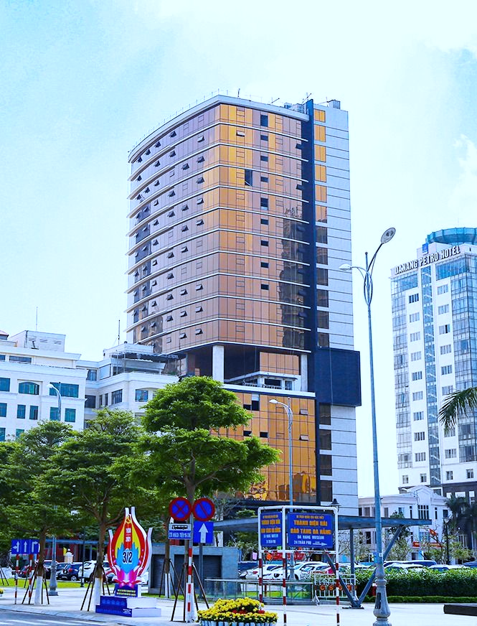

BÁO CÁO KHÓA LUẬN TỐT NGHIỆP
Tên đề tài:
WEBSITE TƯ VẤN VÀ QUẢN LÝ HỒ SƠ PHÁP LÝ TÍCH HỢP AI ĐỂ NÂNG CAO HIỆU QUẢ TRA CỨU.
GVHD : ThS. Lưu Văn Hiền
Thành viên:
Huỳnh Văn Quý
Trần Kim Thịnh
Phạm Minh Quân
Lê Hoàng Phúc
Nguyễn Ngọc Kỳ Phương

Slide 2




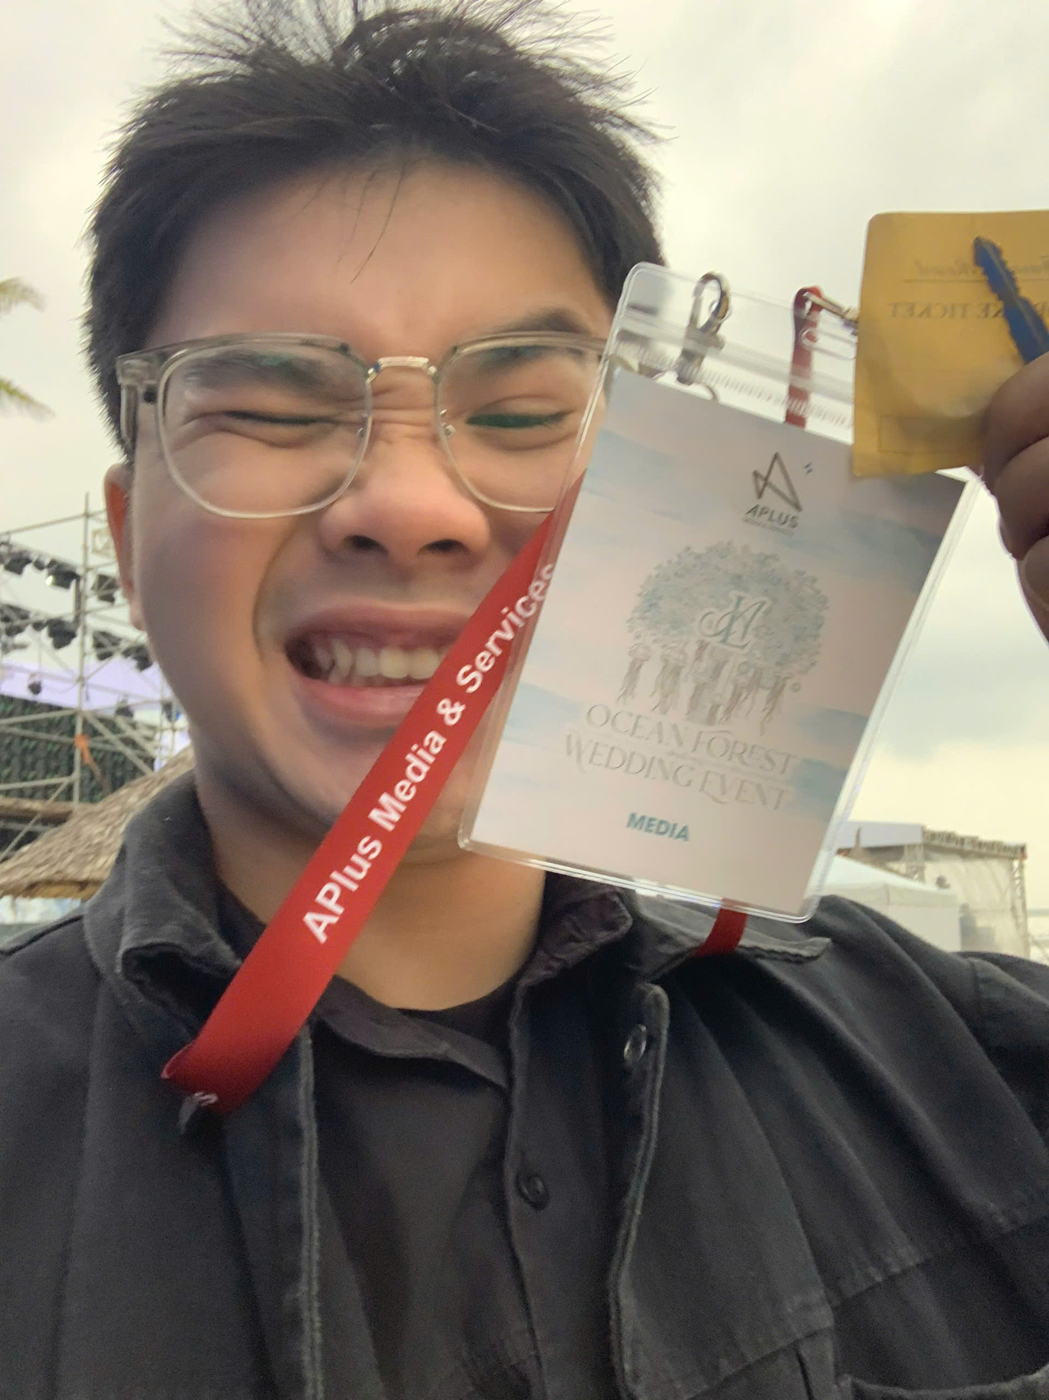
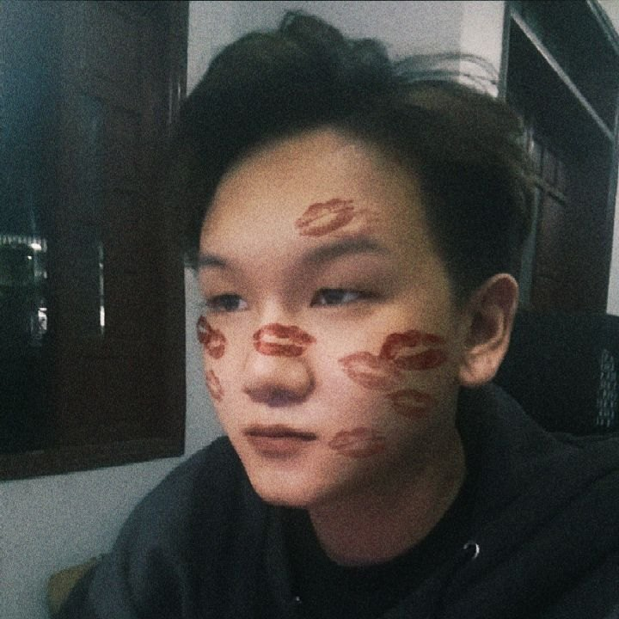

THÀNH VIÊN
Phạm
Minh quân
Trần Kim
Thịnh
Huỳnh Văn Quý
Lê Hoàng
Phúc
Nguyễn Ngọc Kỳ Phương
Thành viên
Thành viên
Trưởng nhóm
Thành viên
Thành viên

Slide 3



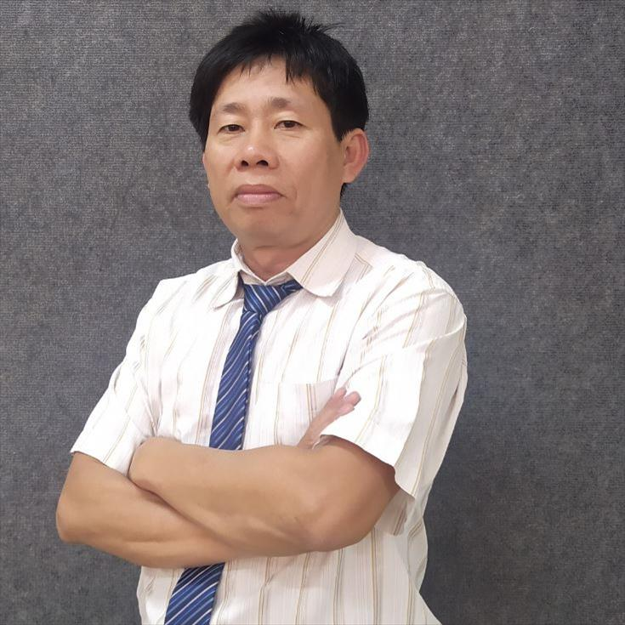
Mentor
Lưu Văn Hiền
Giảng viên khoa CNTT – ĐH Duy Tân
Email: luuvanhien@dtu.edu.vn

Slide 4


Tổng quan dự án
Mô tả quy trình
Kế hoặch dự án
Yêu cầu
Database
VI. Testing
Prototype
Quản lý
Reflection
Demo
Mục lục

Slide 5

I. TỔNG QUAN DỰ ÁN

Slide 6

Giới thiệu
Việc chọn đề tài "Website Tư Vấn Và Quản Lý Hồ Sơ Pháp Lý Tích Hợp AI Để Nâng Cao Hiệu Quả Tra Cứu" xuất phát từ thực trạng pháp lý ngày càng phức tạp, khiến cá nhân và doanh nghiệp gặp khó khăn trong việc tra cứu, quản lý hồ sơ và tiếp cận tư vấn pháp luật một cách nhanh chóng, chính xác, trong khi các phương pháp truyền thống thường tốn thời gian, công sức và dễ xảy ra sai sót; cùng với đó, sự phát triển của trí tuệ nhân tạo (AI) mang lại cơ hội tự động hóa, phân tích dữ liệu thông minh, đáp ứng nhu cầu số hóa dịch vụ pháp lý hiện đại, không chỉ giải quyết vấn đề hiện tại mà còn mở ra tiềm năng nâng cao nhận thức và khả năng tiếp cận pháp luật của cộng đồng trong tương lai.

Slide 7
Chức năng tổng quát
Chức năng Khách hàng
Tra cúu hồ sơ. chat với AI, quản lý hồ sơ, đặt lịch hẹn với luật sư, thanh toán dịch vụ...
Chức năng Luật sư
Tra cúu hồ sơ. chat với AI, quản lý hồ sơ pháp lý, Tư vấn khách hàng ...
Chức năng Admin
Quản lý tài khoản người dùng, cập nhật văn bản pháp lý thủ công, phân quyền
Chức năng AI
Trả lời tự động, phân tích văn bản luật, hỗ trợ xử lý yêu cầu tra cứu, kiểm tra độ chính xác văn bản

Slide 8
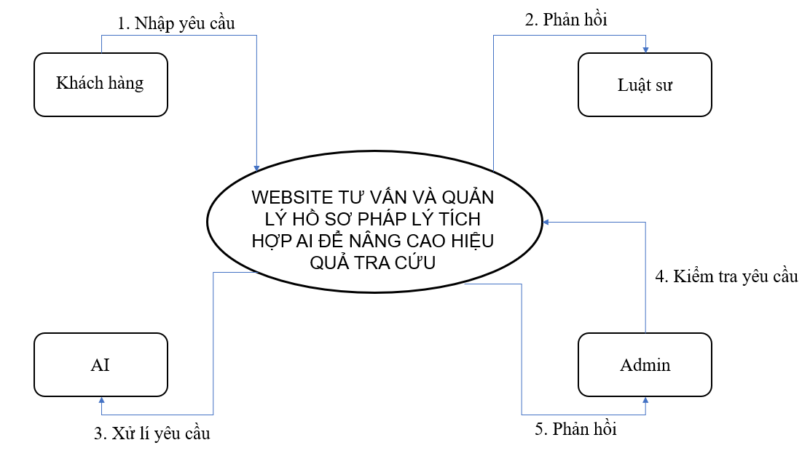
Sơ đồ hoạt động mức ngữ cảnh.

Slide 9
II. MÔ TẢ QUY TRÌNH

Slide 10
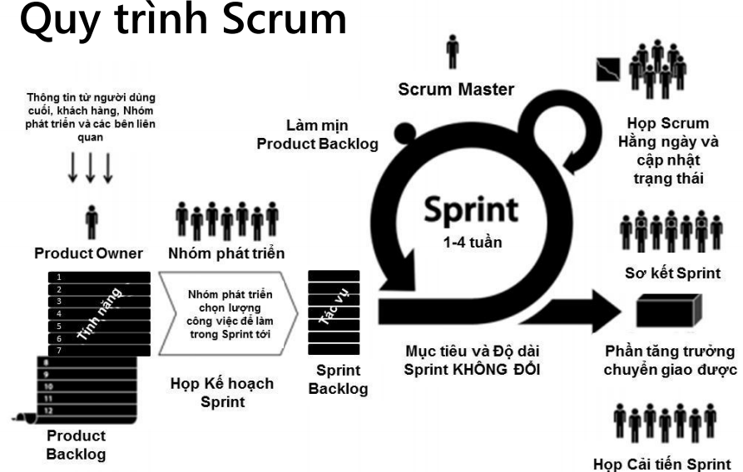

Slide 11
Ưu điểm
Tính linh hoạt cao: Scrum cho phép điều chỉnh yêu cầu và ưu tiên trong suốt dự án, phù hợp với các dự án có sự thay đổi thường xuyên.
Tăng cường hợp tác: Nhóm làm việc chặt chẽ qua các cuộc họp hàng ngày (Daily Scrum) và đánh giá định kỳ (Sprint Review), cải thiện giao tiếp và đồng bộ.
Giao sản phẩm nhanh: Các Sprint ngắn (thường 1-4 tuần) giúp tạo ra sản phẩm khả dụng nhanh chóng, cho phép phản hồi sớm từ khách hàng.
Tập trung vào giá trị: Ưu tiên các tính năng quan trọng nhất (theo Product Backlog), đảm bảo mang lại giá trị tối đa cho khách hàng.
Cải tiến liên tục: Qua các buổi Sprint Retrospective, nhóm học hỏi và tối ưu hóa quy trình làm việc.

Slide 12
Nhược điểm
Phụ thuộc vào đội ngũ: Scrum yêu cầu nhóm tự quản lý, có kỷ luật và kỹ năng cao; nếu thiếu kinh nghiệm hoặc cam kết, hiệu quả có thể giảm.
Khó ước lượng thời gian và chi phí: Do tính linh hoạt, việc dự đoán chính xác thời gian hoàn thành hoặc ngân sách cho toàn dự án có thể gặp khó khăn.
Yêu cầu sự tham gia tích cực của khách hàng: Cần khách hàng hoặc Product Owner tham gia liên tục để định hướng và phản hồi, nếu không dự án dễ đi lệch.
Tài liệu hạn chế: Scrum ưu tiên sản phẩm hoạt động hơn tài liệu chi tiết, có thể gây khó khăn cho các dự án cần tài liệu đầy đủ hoặc chuyển giao sau này.
Không phù hợp với mọi dự án: Scrum hiệu quả nhất với các dự án phức tạp, thay đổi nhiều; các dự án có yêu cầu cố định hoặc quy mô nhỏ có thể không cần Scrum

Slide 13
III. KẾ HOẶCH DỰ ÁN

Slide 14


LỊCH TRÌNH
No. | Tiến trình | Thời gian | Bắt đầu | Kết thúc
1 | Khởi tạo | 6 ngày | 20/03/2025 | 25/03/2025
1.1 | Thu thập yêu cầu | 4 ngày | 20/03/2025 | 23/03/2025
1.2 | Tạo tài liệu | 2 ngày | 24/03/2025 | 25/03/2025
2 | Bắt đầu | 8 ngày | 26/03/2025 | 02/04/2025
2.1 | Họp bắt đầu dự án | 1 ngày | 26/03/2025 | 26/03/2025
2.2 | Bổ sung tài liệu ban đầu | 7 ngày | 27/03/2025 | 02/14/2025
3 | Phát triển | 40 ngày | 01/04/2025 | 10/05/2025
3.1 | Sprint 1 | 21 ngày | 01/04/2025 | 21/04/2025
3.2 | Sprint 2 | 19 ngày | 22/04/2025 | 10/05/2025
4 | Họp nhận phản hồi dự án | 2 ngày | 11/05/2025 | 12/05/2025
5 | Viết báo cáo và kết thúc dự án | 3 ngày | 13/05/2025 | 15/05/2025

Slide 15
Dự tính chi phí cho cá nhân
STT | Tiêu chí | Đơn vị | Chi phí (VNĐ)
1 | Giờ làm việc | 460 giờ | 14.010.000
2 | Hỗ trợ chi phí đi lại | 150.000/1 người /1 tháng | 750.000
3 | Hỗ trợ chi phí ăn trưa | 300.000/1 người/1 tháng | 1.500.000
4 | Khấu hao máy tính cá nhân | 100.000/1 người/ 1 tháng | 500.000
Tổng chi phí |  |  | 19.810.000

Slide 16
Chú thích cho dự toán chi phí
Mô tả | Số lượng | Đơn vị
Số lượng thành viên | 5 | Người
Số giờ làm việc mỗi ngày | 4 - 8 | Giờ
Chi phí cho mỗi thành viên trên một giờ làm việc | 30.000 | VNĐ
Chi phí hỗ trợ đi lại trên 1 người/1 tháng | 150.000 | VNĐ
Thời hạn dự án | 2 | Tháng
Chi phí hỗ trợ ăn uống cho 1 người/1 tháng | 1.000.000 | VNĐ
Khấu hao máy tính cá nhân, 1 máy/1 người/tháng | 500.000 | VNĐ
Số ngày làm việc | 59 | Ngày

Slide 17
IV. YÊU CẦU

Slide 18
Yêu cầu phần mềm
• Đối với Khách hàng: Khi khách hàng nhập yêu cầu tra cứu hồ sơ pháp lý vào hệ thống, hệ thống sẽ phản hồi và lưu trữ dữ liệu yêu cầu theo.
• Đối với Luật sư: Khi luật sư nhập yêu cầu (xem hồ sơ, ký duyệt, bổ sung tài liệu), hệ thống sẽ phản hồi và lưu dữ liệu theo.
• Đối với Admin: Khi admin kiểm tra các yêu cầu của người dùng trên hệ thống, hệ thống sẽ kiểm tra dữ liệu và phản hồi đến admin.
• Đối với AI: AI sẽ hỗ trợ xử lý yêu cầu tra cứu, đề xuất kết quả phù hợp, kiểm tra độ chính xác và tối ưu hóa quy trình phản hồi thông qua các thuật toán tự động.

Slide 19
V. DATABASE

Slide 20
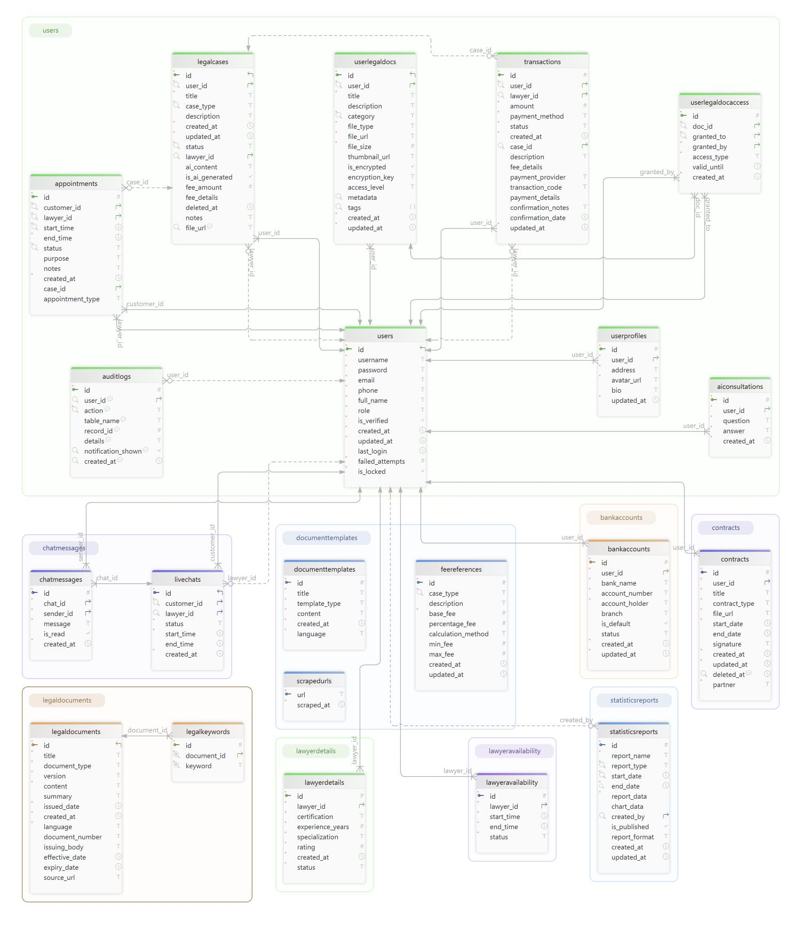
DMR

Slide 21
DMR

Slide 22
VI.TESTING

Slide 23
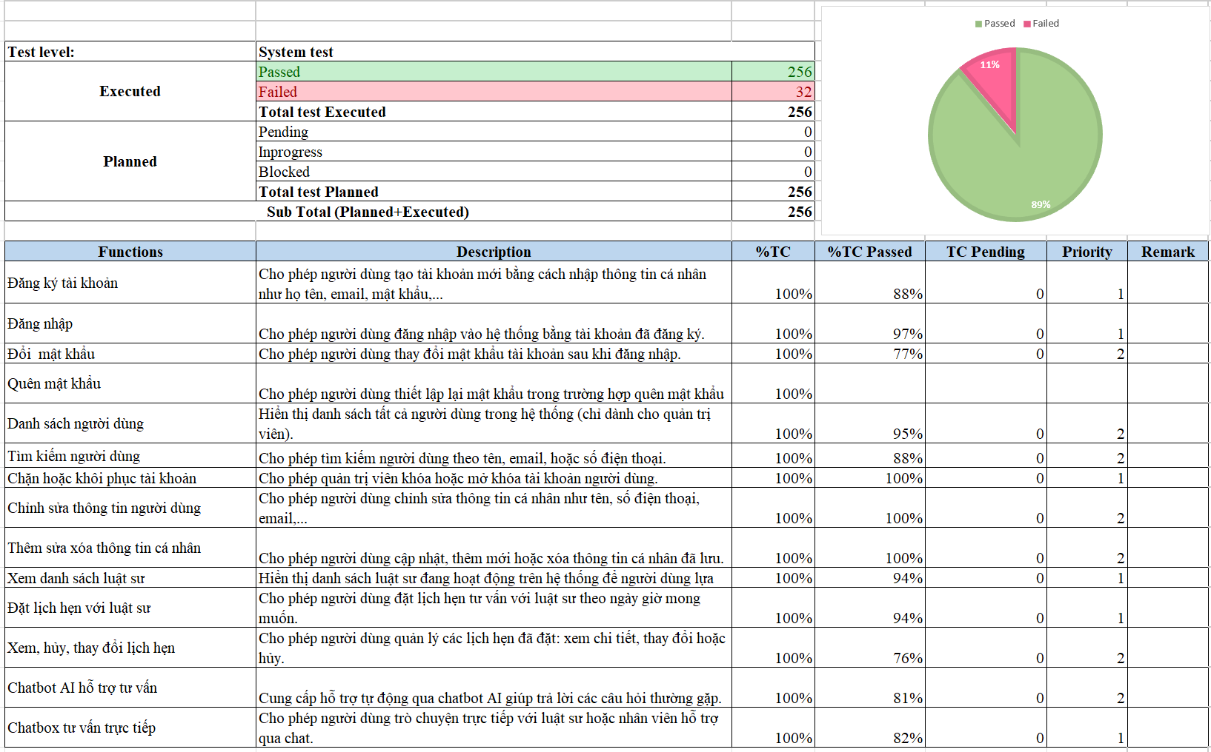
Test Report Sprint 1

Slide 24
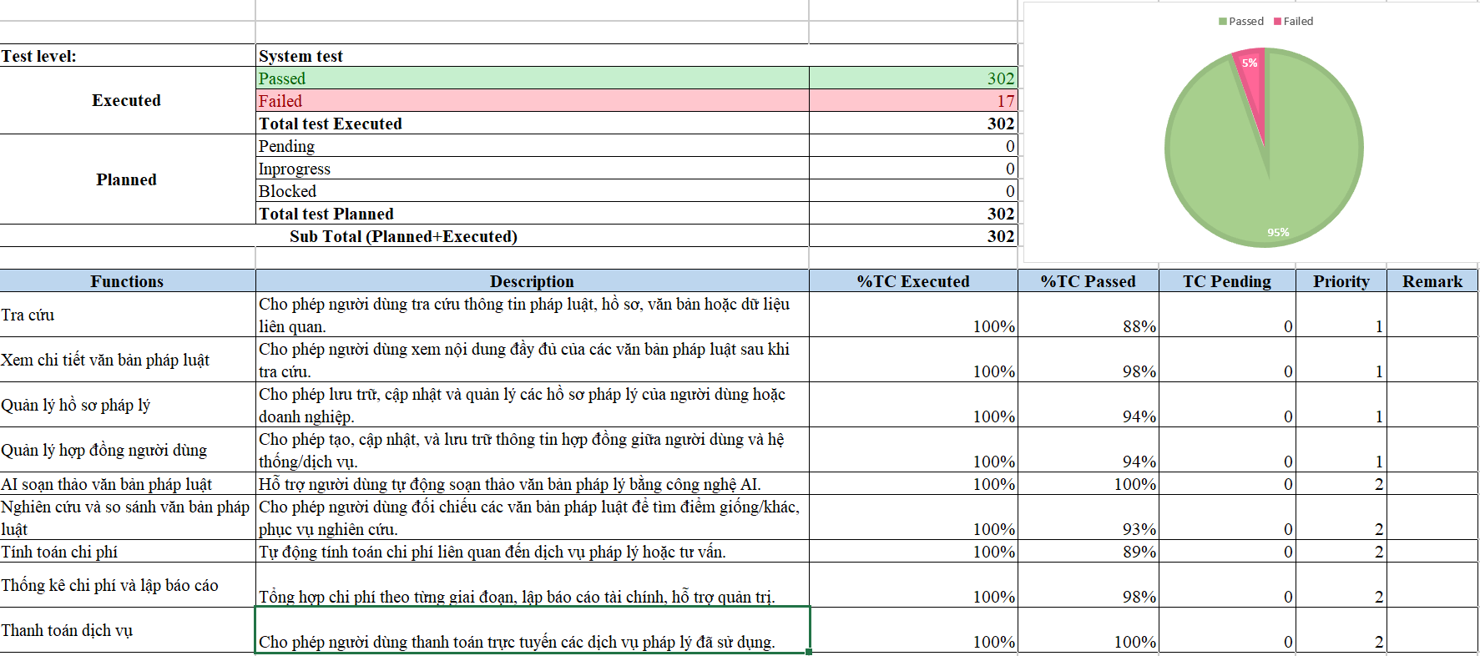
Test Report Sprint 2

Slide 25
VII.PROTOTYPE

Slide 26
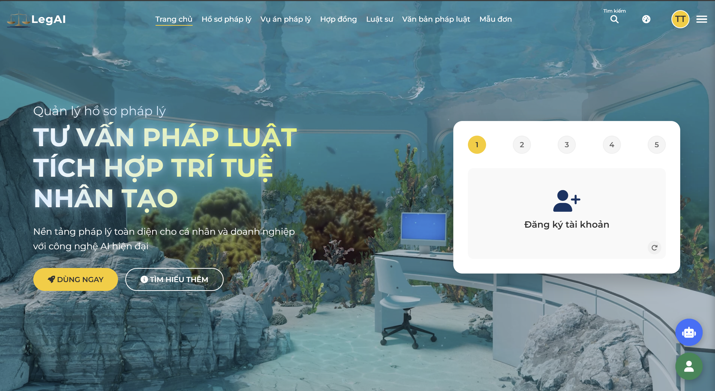
Trang chủ

Slide 27
VIII.QUẢN LÝ

Slide 28
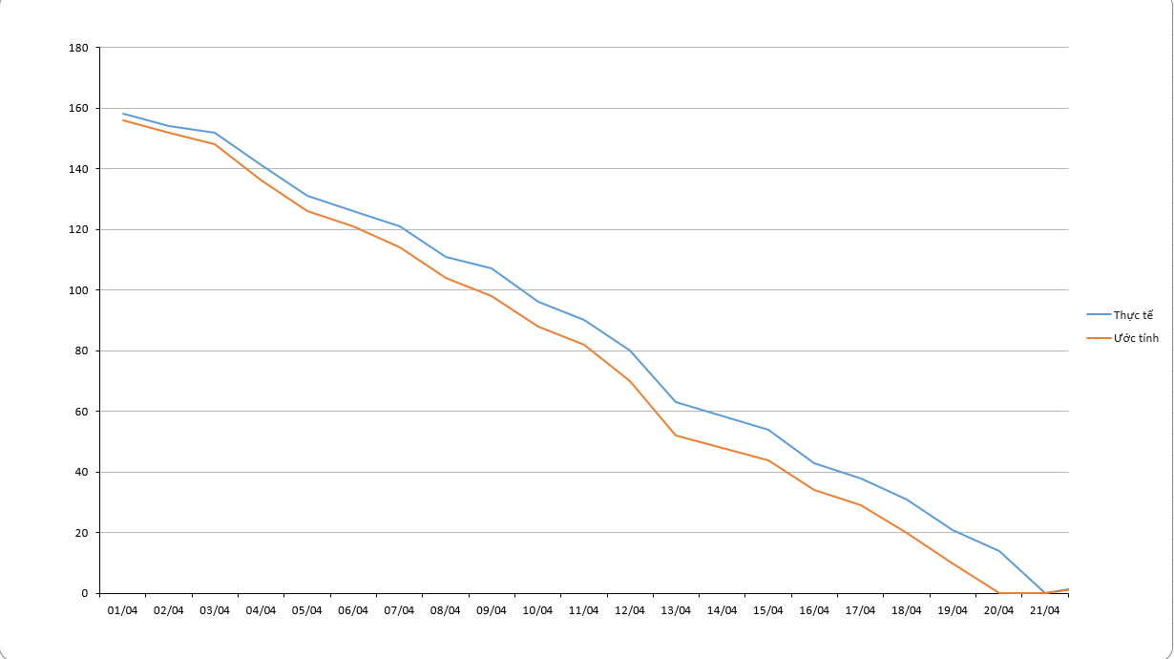
Sprint 1 Burndown char

Slide 29
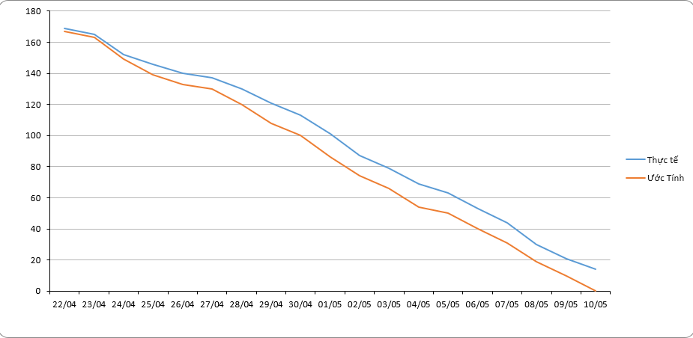
Sprint 2 Burndown char

Slide 30

Công nghệ sử dụng
Front End :
React.js (Vite),
Ant Design,
MUI (Material-UI) cho giao diện,
JWT (xác thực).

Slide 31

Công nghệ sử dụng
Backend:
Node.js,
Express.js,
Nodemailer (gửi email),
Bcrypt (mã hóa mật khẩu),
Multer (xử lý file upload).

Slide 32

Công nghệ sử dụng
AI & Search:
- Qwen2.5 3B (mô hình AI),
- RAG(Retrieval-AugmentedGeneration),
- ChromaDB (vector database),
- Transformers (xử lý ngôn ngữ tự nhiên),
- Hỗ trợ tiếng Việt tối ưu với mô hình nhúng Xenova/multilingual-e5-small

Slide 33


Công cụ quản lý

Slide 34
IX.REFLECTION

Slide 35
Ưu điểm
- Thực hiện tốt về phạm vi, mục tiêu của dự án
- Hoàn thành công việc với tỷ lệ 98%
Nắm bắt được quy trình Scrum và áp dụng Scrum vào thực tế
Tất cả thành viên đều nổ lực tham gia dự án.

Slide 36
Nhược điểm
- Khó cân bằng được số lượng công việc cho từng thành viên trong nhóm
- Chưa thực sự hoàn thành công việc theo kế hoạch đề ra dẫn đến thiếu thời gian và phải làm thêm giờ
- Thiếu kinh nghiệm về công nghệ và quy trình thực hiện
- Thiếu kinh nghiệm giải quyết vấn đề khi có các vấn đề xảy ra
- Sự phối hợp giữa các thành viên trong nhóm chưa thực sự ăn ý
- Khó tránh khỏi bất đồng về quan điểm của các thành viên trong nhóm

Slide 37
Bài học rút ra
- Để dự án triển khai thành công thì phải có kế hoạch từ đầu một cách chi tiết và luôn bám sát theo kế hoạch thực hiện.
- Thường xuyên review hoặc meeting để kịp thời chỉnh sửa những rủi ro hay sai sót.
- Trong quá trình làm nhóm sẽ xảy ra nhiều bất đồng về ý tưởng và quan điểm, do đó phải lắng nghe ý kiến của các thành viên trong nhóm để tìm cách giải quyết.
- v.v…

Slide 38
X.DEMO

Slide 39


THANKS YOU FOR LISTENING

